Slide 1
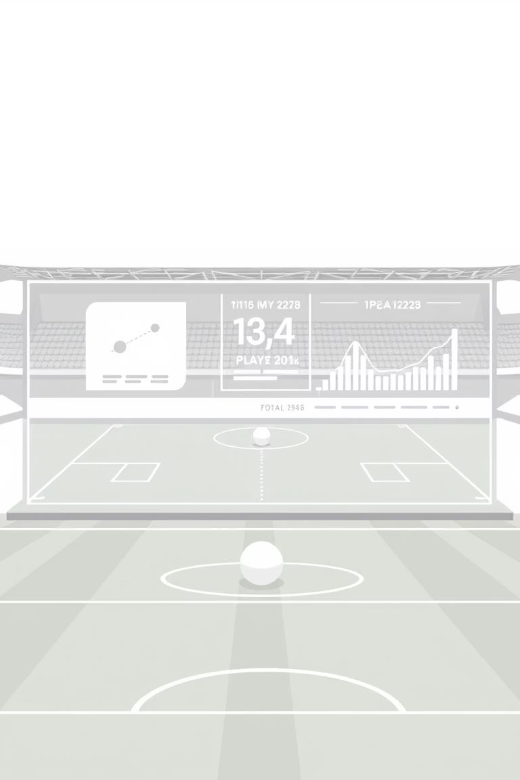

Классификация игровых позиций футболистов методами Machine Learning
Дисциплина: Визуализация больших данных
Преподаватель: Садакбаев С.
Выполнил: Аскарулы Расул
Группа: ИС-22-2

Slide 2



Постановка бизнес-задачи
Проблема
Цель
Бизнес-ценность
Ручной анализ тысяч игроков скаутами неэффективен и субъективен.
Автоматизировать определение оптимальной позиции игрока на поле по его статистике.
Ускорение отбора талантов
Объективная оценка навыков
Помощь тренерам

Slide 3

Обзор данных (Dataset)
Источник: База данных симулятора FC 25 (all_players.csv)
Размер выборки: ~17 000 футболистов
Структура данных:
Антропометрия: Рост, Вес, Возраст
Технические навыки: Дриблинг, Пас, Удары, Защита
Физические показатели: Скорость, Сила, Выносливость
Целевая переменная: Позиция игрока (исходно 15 классов)

Slide 4
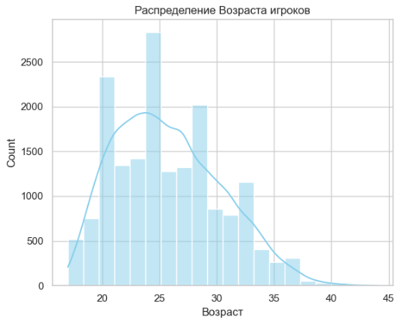
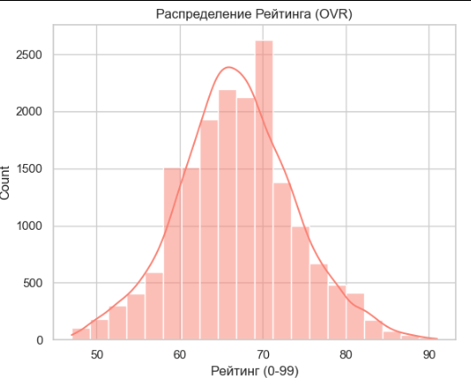


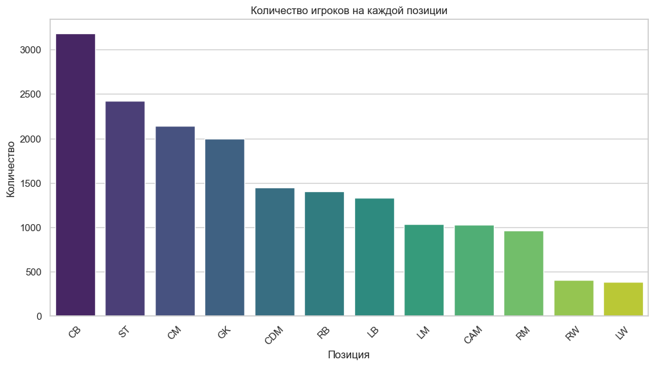

Разведочный анализ (EDA): Распределения
Возраст
Рейтинг (Overall)
Нормальное распределение, пик карьеры: 24–28 лет.
Большинство игроков: 60–70 баллов. Суперзвезд (85+) <1%.
Дисбаланс классов
Распределение игроков по позициям показывает
преобладание защитников и нападающих по сравнению с полузащитниками.

Slide 5
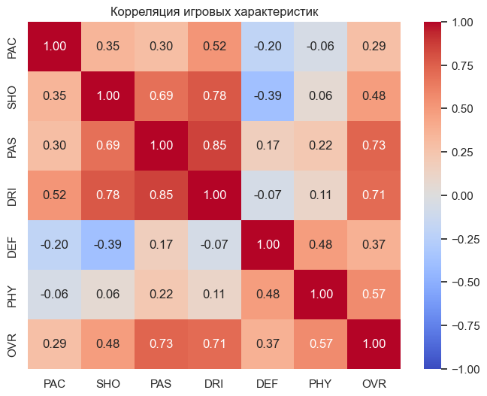
Разведочный анализ (EDA): Корреляции
Ключевые зависимости
Сильная прямая связь: Защита ↔ Физика
Сильная прямая связь: Дриблинг ↔ Скорость
Обратная связь: Высокая защита ↔ Низкие удары
Вывод:
Данные содержат логичные паттерны, пригодные для обучения модели.

Slide 6
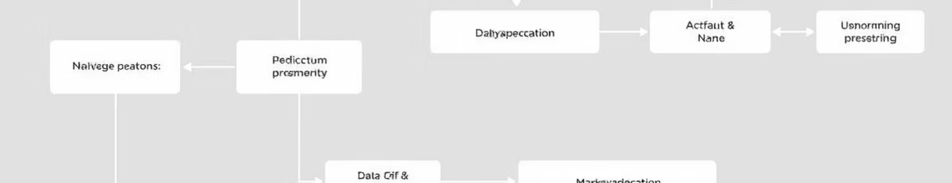



Стратегия предобработки данных
Работа с пропусками
Группировка целевой переменной
Результат
Навыки вратарей у полевых игроков заполнены нулями. Удалены строки с критическими пропусками.
Устранен дисбаланс, повышена точность модели.
Снижение размерности с 15 до 4 классов: Вратарь, Защитник, Полузащитник, Нападающий.

Slide 7




Конструирование признаков (Feature Engineering)
Новый признак BMI
Новый признак Total_Skills
Кодирование
Индекс массы тела (Рост, Вес) для разделения мощных защитников и легких вингеров.
Сумма всех игровых показателей для оценки универсальности игрока.
Label Encoding для целевой переменной (Positions). Binary Encoding для рабочей ноги (Left/Right).

Slide 8
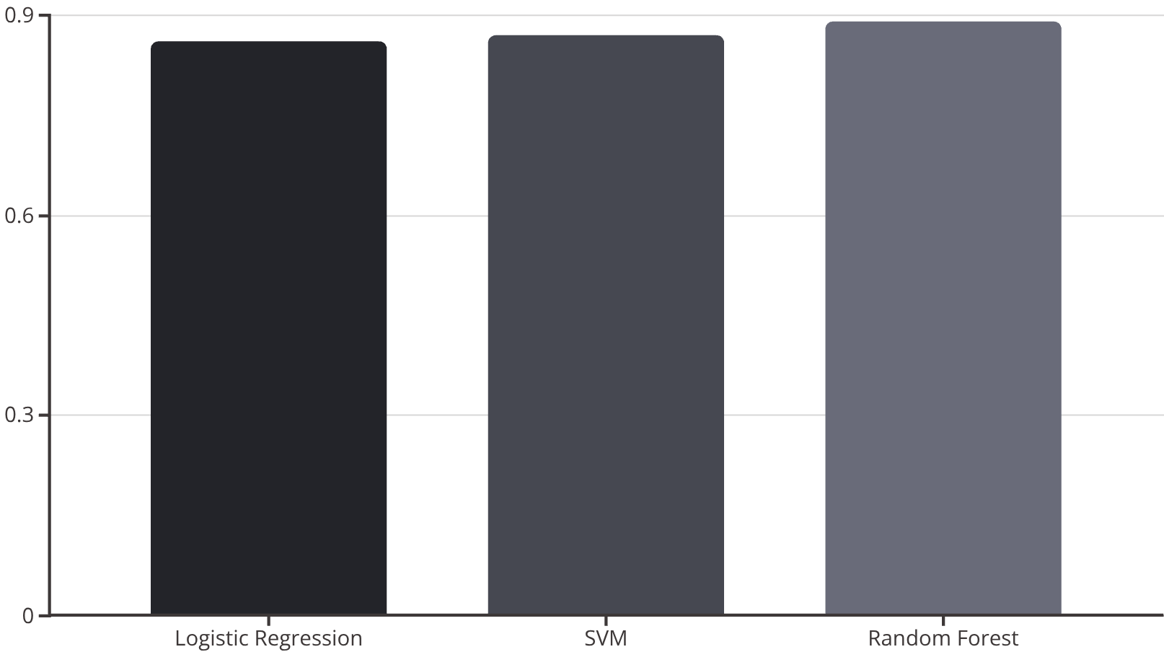
Выбор и сравнение моделей
Тестируемые алгоритмы
Logistic Regression
SVM (Метод опорных векторов)
Random Forest (Случайный лес)
Метрика сравнения
Accuracy (Доля правильных ответов) на тестовой выборке.
Результат:
Random Forest показал наилучшую обобщающую способность (~89%).

Slide 9
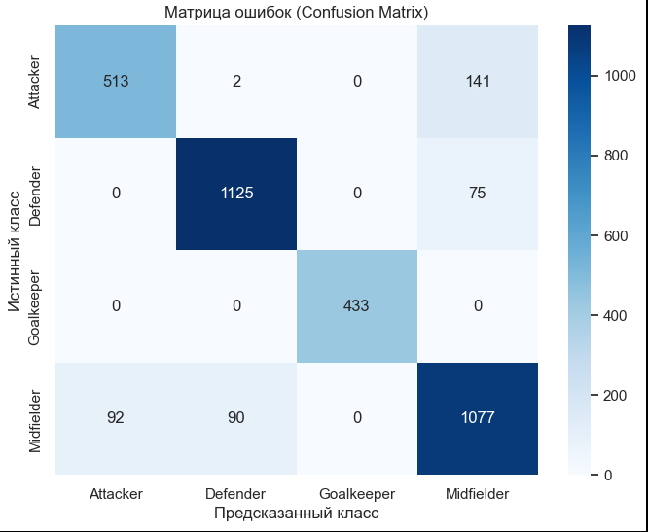
Результаты финальной модели (Random Forest)
89%
матрица ошибок (Confusion Matrix)
Вратари: Идентифицируются безошибочно (100%).
Защитники: Высокая точность, редкие ошибки с опорными полузащитниками.
Нападающие/Хавбеки: Наибольшее количество пересечений из-за схожести функций.
Итоговая точность (Accuracy)
Высокая точность классификации игровых позиций.

Slide 10
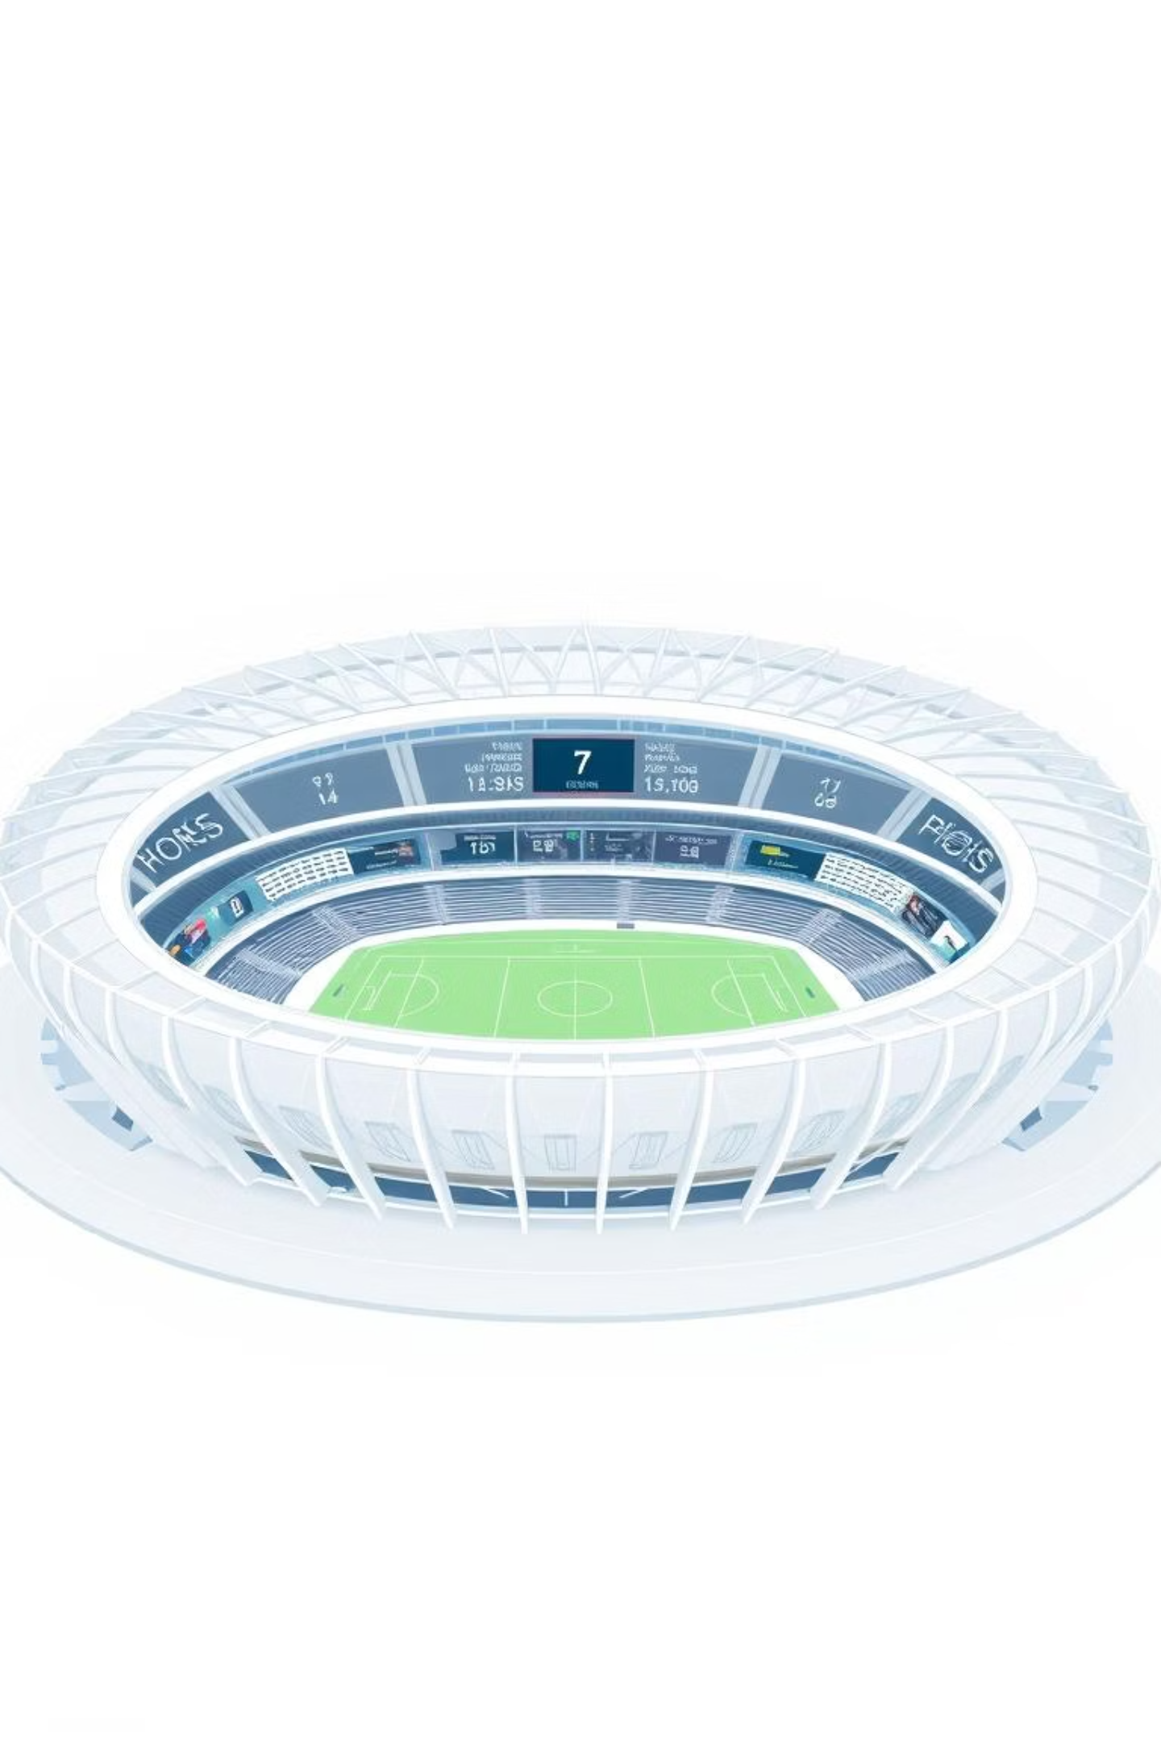
Выводы и перспективы развития
Итог
Ключевой инсайт
Разработана рабочая модель классификации, подтверждающая гипотезу.
Физические данные (BMI, Сила) критичны для определения амплуа.
Планы по улучшению
Интеграция статистики реальных матчей.
Создание веб-интерфейса для скаутов.

